Slide 1
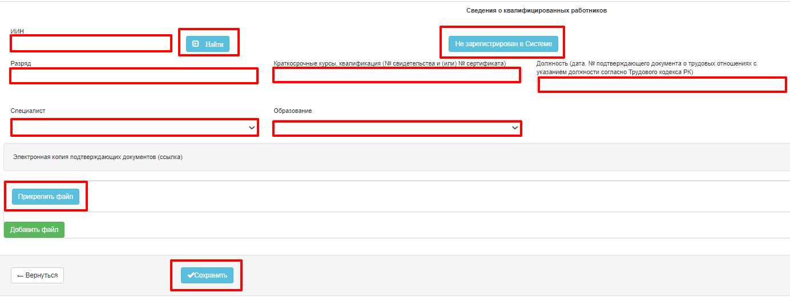
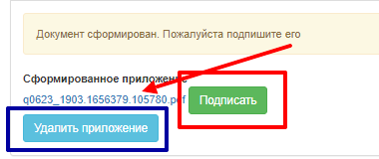
Сведения о квалификации при закупках услуг

Slide 2
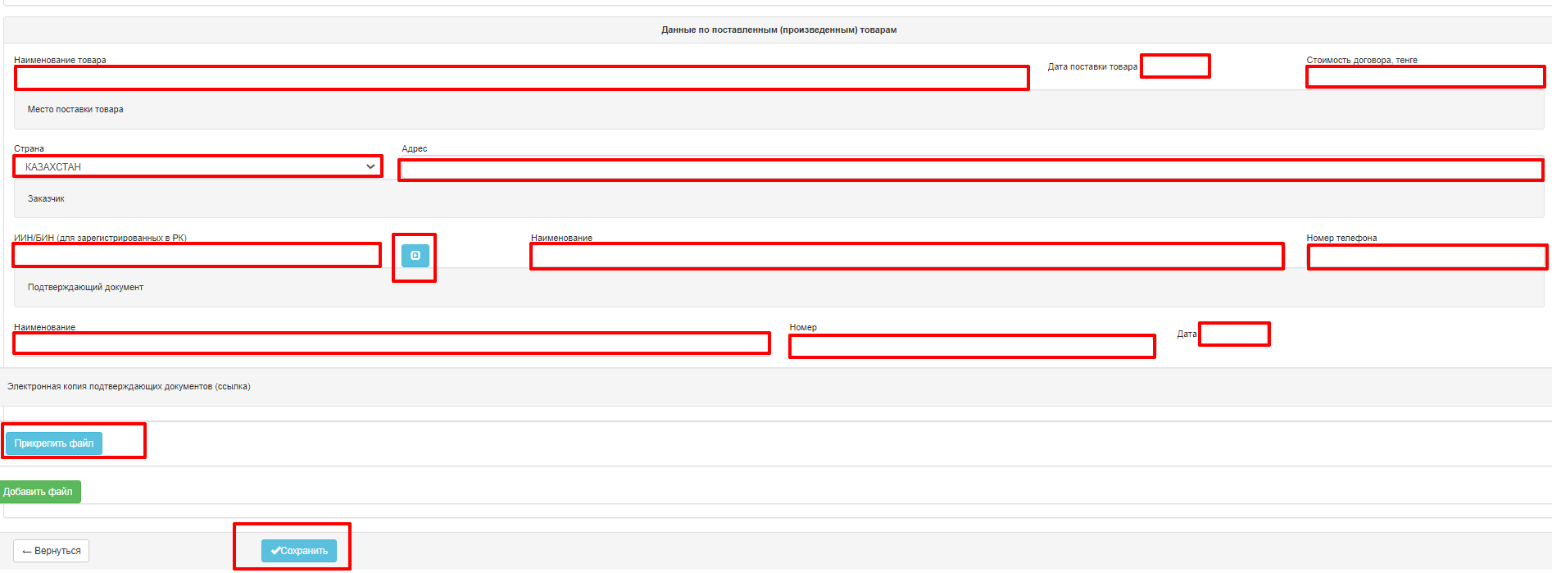
Сведения о квалификации при закупках товара

Slide 3
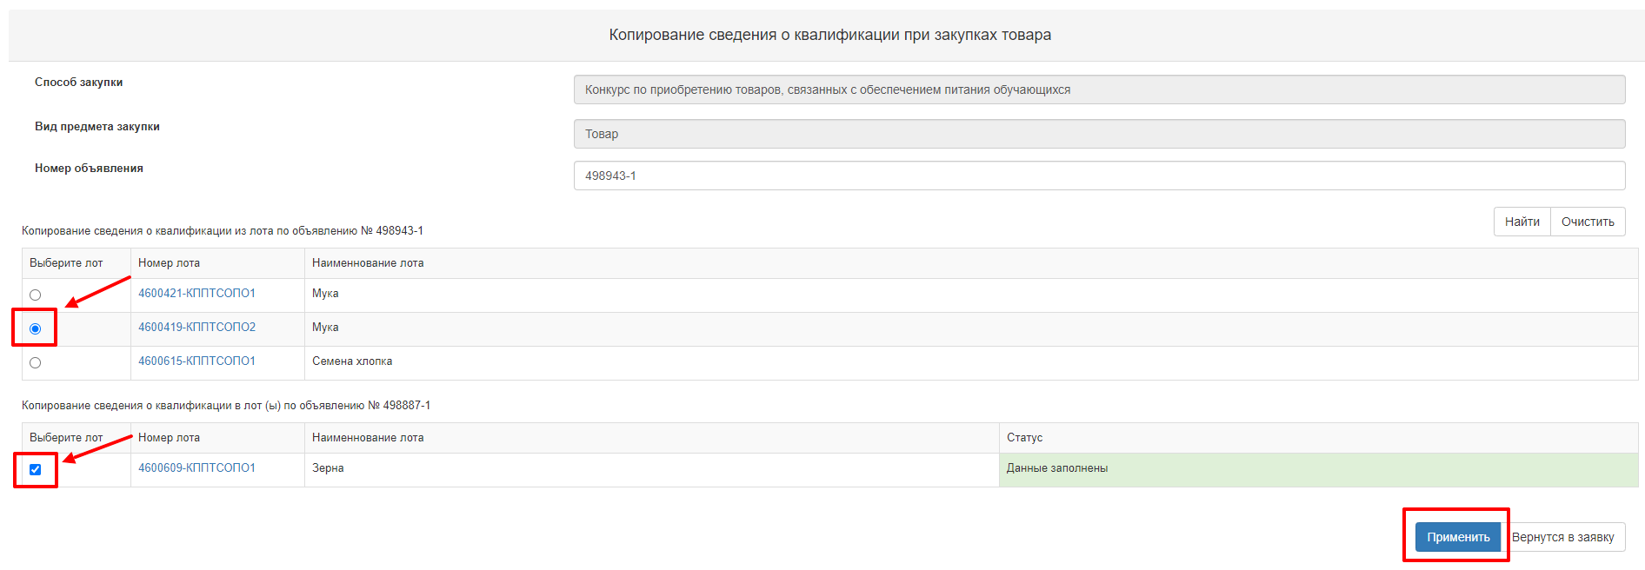
Копирование сведений из других закупок

Slide 4
Обеспечение заявки
Платежное поручение/банковская гарантия (электронная копия)
Электронная банковская гарантия

Slide 5
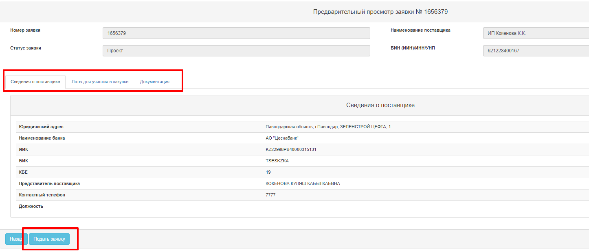
Подписание и подача заявки
Подписать заявку
Проверить все данные
Подать заявку

Slide 6
Проверки при подаче заявки
Внимание! При нажатии на «Подать заявку» система также осуществляет проверку на наличие поставщика в РНУ и ЕРД. В случае если поставщик состоит в реестре – отображается ошибка.
«Уважаемый участник, вы не можете подать заявку, так как состоите в реестре недобросовестных поставщиков».
«Уважаемый участник, вы не можете подать заявку, так как состоите в реестре должников».
Внимание! При подаче заявки поставщиком, Система проверяет, имеется ли в личном кабинете запрошенные сведения о наличии налоговой задолженности и задолженности по обязательным пенсионным взносам, обязательным профессиональным пенсионным взносам и социальным отчислениям с ИС ЦУЛС полученные не раньше даты публикации объявления. Если не имеется, Система отображает сообщение об ошибке поставщику:
Для подачи заявки на участие в закупке {номер объявления} необходимо иметь актуальные запрошенные сведения о налоговой задолженности и задолженность по обязательным пенсионным взносам, обязательным профессиональным пенсионным взносам и социальным отчислениям полученные не раньше даты публикации объявления. Для получения сведения перейдите в личный кабинет, получите актуальные сведения. После получения сведений необходимо заново нажать на кнопку «Подать» в предварительном просмотре заявки.

Slide 7
Редактирование, удаление проекта заявки. Отзыв заявки.
В статусе «Проект»:
Редактировать
Удалить
До окончания срока приема заявок:
Отозвать

Slide 8
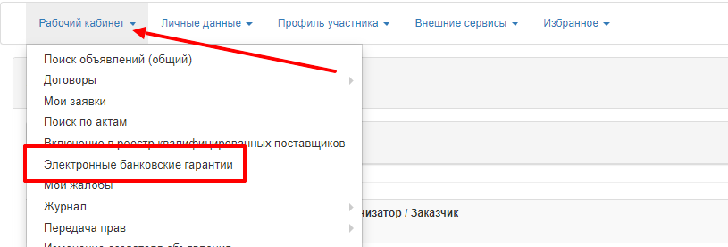
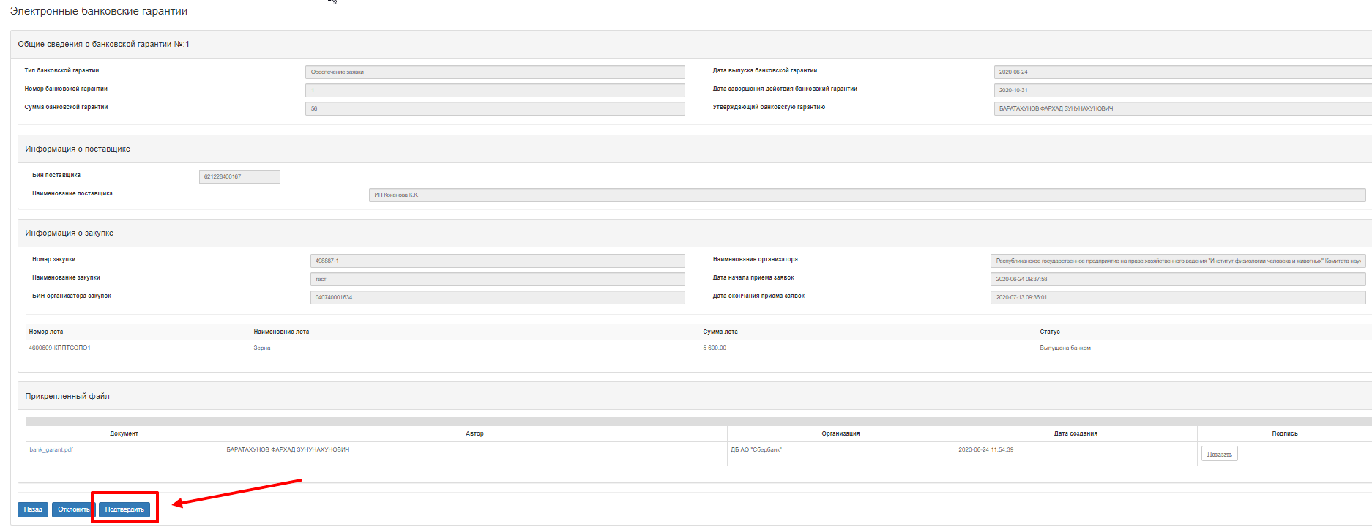
Электронные банковские гарантии
!!! После подтверждения доступно для добавления в заявку

